Slide 1
3D megjelenítés eszközei

Slide 2
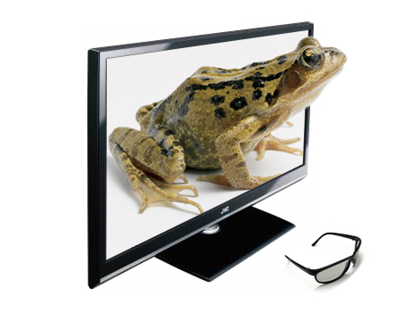
A 3D megjelenítésre képes monitorok
Látásunk ún. binokuláris látás, mely azt jelenti, hogy agyunk a két szemünkkel látott külön képeket együtt értékeli ki.
Notes:
Kép forrása: http://www.panoramaaudiovisual.com/wp-content/uploads/2009/09/jvc_display_3d1.jpg
http://www.mayra.hu/files/2012/03/L%C3%A1t%C3%A1s.jpg

Slide 3
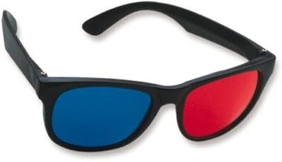
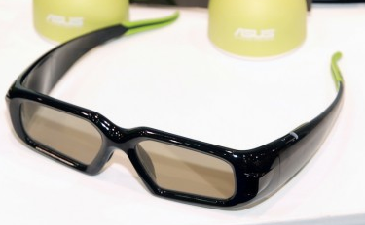
A 3D megjelenítésre képes monitorok
Sztereó technológiák:
Anaglif képalkotás
vörös-cián, vagy sárga-kék színszűrő határozza meg melyik szemünk melyik részletet láthassa
3D polarizáció
két eltérően polarizált fényt bocsájt ki a megjelenítő a szemüveg polárszűrői a megfelelőt engedik át
Shutter
a megjelenítő felváltva jeleníti meg a jobb és bal képet a kijelzővel összeköt-tetésben álló aktív szemüveg monokróm LCD-je a kellő pil-lanatban elsötétül
Autosztereó technológia:
„Szemüveg nélkül”
pixeleket úgy alakítják ki, hogy egyik képpontot csak az egyik, míg a másikat csak a másik szem lássa fix helyről kell nézni
„Virtuális valóság”
a szemüvegben apró TFT kijelzők gondoskodnak a 3D hatásról
Notes:
Kép forrása: http://www.rainbowsymphony.com/3dglasses%20(2).jpg
http://www.brainathlete.com/wp-content/uploads/2011/09/tiger-in-3D.jpg

